Slide 1


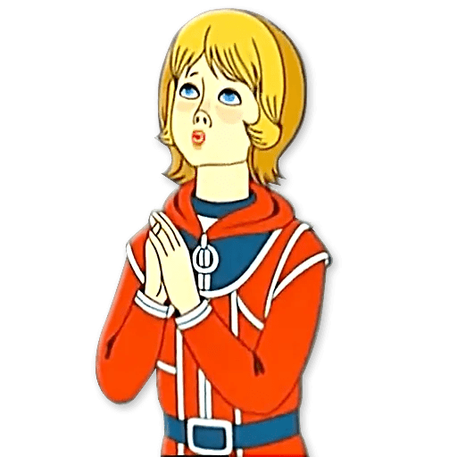

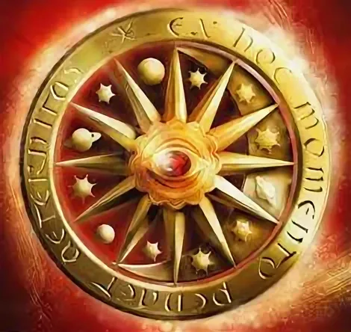


Литературный челлендж
Книги, в которых герои путешествуют во времени.

Slide 2

Джорджия Бинг, «Молли Мун и путешествие во времени»
Молли и её друзья похищены! Их загипнотизировали и перенесли из Англии в Индию... девятнадцатого века. Таинственный великан-махараджа, способный при помощи магических кристаллов путешествовать во времени, очень зол на девочку: оказывается, она сорвала его злодейские планы. Молли понадобится вся её сообразительность и непревзойденный талант к гипнозу, а также помощь новых друзей, чтобы одолеть похитителя и вернуться в своё время.

Slide 3



Кир Булычев, серия книг, «Гостья из будущего»

Slide 4

Кир Булычев , «Сто лет тому вперед»
"Сто лет тому вперёд" - одна из лучших повестей Кира Булычёва, получившая известность благодаря экранизации - популярному пяти серийному телефильму 1985 года "Гостья из будущего". Космические пираты охотятся за прибором, читающим мысли на расстоянии. Алиса, которая взяла миелофон у отца - профессора Селезнёва, отправляется в прошлое, где с помощью московских школьников спасает от рук космических пиратов чудесное изобретение.

Slide 5



Это история о путешествиях во времени. А еще — это история о любви и преданности, предательстве и коварстве, о верных друзьях, о лжи и искуплении. Шестнадцатилетняя Гвендолин Шеферд — обычный подросток, но ровно до того момента, пока не обнаружила, что ей достался ген путешественника во времени.
Керстин Гир, серия книг «Таймлесс»

Slide 6


Дмитрий Емец, «Планета Черного Императора»
Началась эта история с того, что Ира Матвеева приобрела странный компьютер. А в нем - программа уничтожения нашей планеты! И остановить ее невозможно! Выяснилось, что взрыв Земли был запланирован в другом месте! Это место владения жестокого Черного Императора! Чтобы предотвратить трагедию, необходимо совершить путешествие в… 2000 год до нашей эры! Но нечисть Черной Империи уже поджидает гостей…

Slide 7

Андрей Жвалевский, Евгения Пастернак, «Время всегда хорошее»
Оля и Витя, главные герои повести "Время всегда хорошее", - обычные дети. Как и все их сверстники, они учатся в школе, заводят друзей, смеются и огорчаются. Разница между ними в том, что Оля живет в 2018 году, а Витя - в уже далеком 1980-м. Однажды дети заболевают и во сне чудесным образом меняются местами. Точнее, временами. Вот здесь и начинается самое интересное…

Slide 8



Елена Ленковская,
серия книг «Повелители времени»
Кто такие хронодайверы? Это те, кто могут "нырять" в прошлое. Луша и Руся уже пережили много захватывающих приключений!
Раз - и ты уже в пятнадцатом веке, перенесся во времена Золотой Орды, видишь, как создаются фрески Андрея Рублева, стараешься предупредить владимирцев о набеге царевича Талыча и спасти чудотворную икону Богоматери Владимирской...
Учить историю можно не только по учебникам!

Slide 9

Генри Ченселлор , «Удивительные приключения Тома Скаттерхорна. Книга 1: Путешественник во времени»
Добро пожаловать в музей Скаттерхорна! Как вам, к примеру, сундук, через который можно попасть в прошлое? Или спрятанный где-то в музее огромный сапфир, который вот уже сто лет притягивает грабителей и воров? А о том, что творится здесь по ночам, даже говорить нельзя, иначе подумают, что вы немножко не в себе! Ко всему прочему, Том вынужден совершить умопомрачительное путешествие через время и пространство, чтобы избавить людей от ужасной беды!

Slide 10

Марина Трубецкая, «Дверь обратно»
Кто такие хронодайверы? Это те, кто могут "нырять" в прошлое. Луша и Руся уже пережили много захватывающих приключений!
Раз - и ты уже в пятнадцатом веке, перенесся во времена Золотой Орды, видишь, как создаются фрески Андрея Рублева, стараешься предупредить владимирцев о набеге царевича Талыча и спасти чудотворную икону Богоматери Владимирской...
Учить историю можно не только по учебникам!

Slide 11
Спасибо за внимание!
Читайте и путешествуйте вместе с героями книг…

